Slide 1
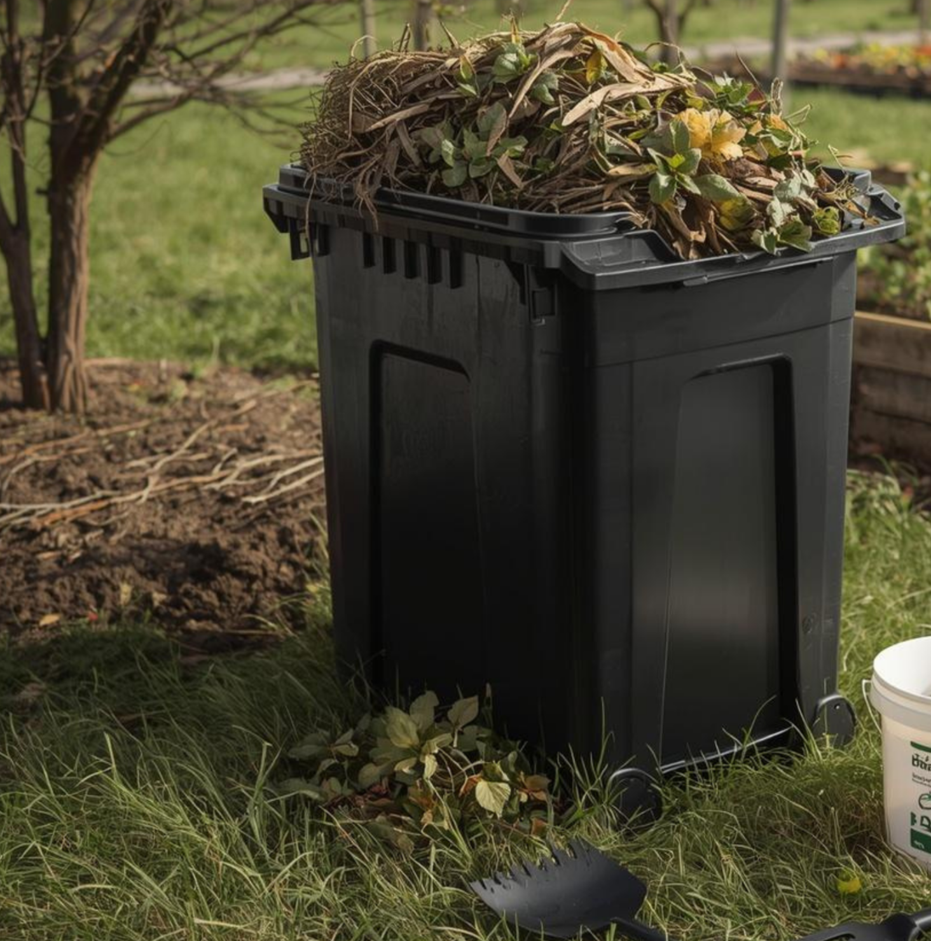
ŽALIOSIOS ATLIEKOS,
TEISINGAS KOMPOSTAVIMAS

Slide 2
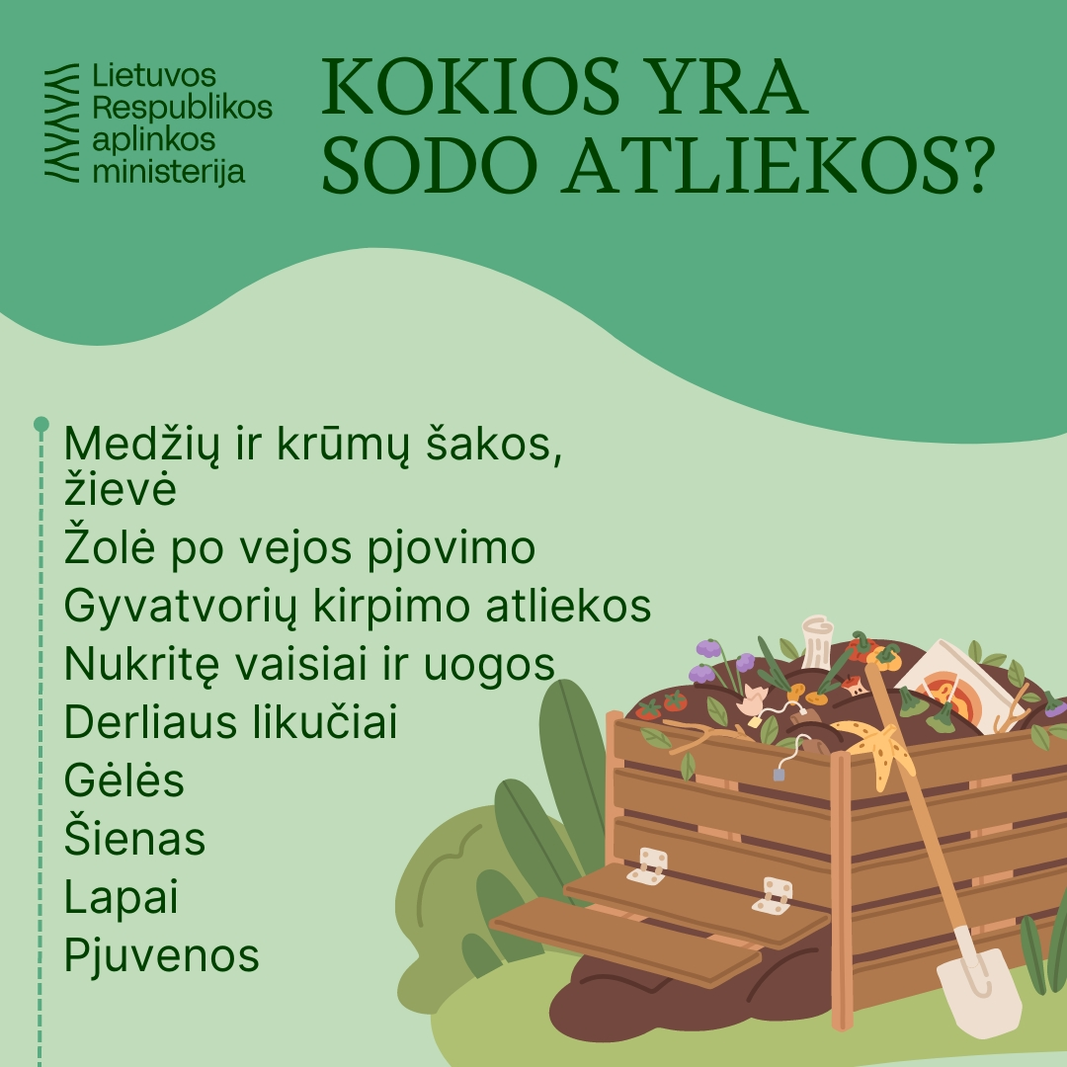
ŽALIŲJŲ ATLIEKŲ TVARKYMAS
Žaliosios atliekos – sodų, parkų ir želdynų tvarkymo biologiškai skaidžios atliekos (šakos, lapai, žolė, daržo atliekos)
Vilniaus rajono savivaldybės atliekų tvarkymo taisyklių 5.25 punktas
Komunalinių atliekų turėtojai biologiškai skaidžias (žaliąsias) atliekas privalo atskirti nuo kitų komunalinių atliekų jų susidarymo vietoje:
komunalinių atliekų turėtojai, kurie turi galimybes ir pageidauja biologiškai skaidžias atliekas kompostuoti, turi tai daryti laikantis Taisyklių 1 priede nustatytų reikalavimų bei aplinkos ministro patvirtintų reikalavimų;
komunalinių atliekų turėtojai, kurie neturi galimybių ar nepageidauja kompostuoti atliekų privačioje valdoje, atskirtas biologiškai skaidžias (žaliąsias) atliekas gali pristatyti į žaliųjų atliekų kompostavimo aikštelę.
Vilniaus rajono savivaldybės atliekų tvarkymo taisyklių 47 punktas

Slide 3
REIKALAVIMAI KOMPOSTAVIMUI SAVIVALDYBĖS TAISYKLĖSE
Asmenys, kompostuojantys buityje susidarančias biologiškai skaidžias atliekas kompostavimo konteineriuose (dėžėse) ar atitinkamai įrengtose kompostinėse, turi laikytis šių reikalavimų:
1. Kompostavimo vieta turi būti parenkama nuošalioje (kuo toliau nuo gyvenamųjų pastatų) sklypo vietoje ne arčiau kaip 2 metrų atstumu nuo gretimų sklypų ribos. Turint raštišką gretimo sklypo naudotojo sutikimą, kompostavimo vieta gali būti įrengiama mažesniu kaip 2 metrų atstumu nuo gretimo sklypo.
2. Buitiniam kompostavimui naudoti tinkamas atliekas.
3. Buitiniam kompostavimui nenaudoti netinkamų atliekų.
4. Kompostuojamose atliekose neturi būti pavojingų ir infekuotų medžiagų (pavyzdžiui, radioaktyvių, toksinių medžiagų, dervų, tepalų ar kitų), stiklo, plastiko priemaišų.
5. Tinkamas kompostas turi būti vienalytis, tamsus, kvepėti žeme.
6. Pagamintą kompostą galima naudoti tik savoms reikmėms, pavyzdžiui, mėgėjiškoje daržininkystėje, gėlininkystėje, kambariniams augalams auginti.
Vilniaus rajono savivaldybės atliekų tvarkymo taisyklių 1 priedas

Slide 4
APLINKOS MINISTRO NUSTATYTI REIKALAVIMAI KOMPOSTAVIMUI (I)
2007-01-25 LR aplinkos ministro įsakymu Nr. D1-57 patvirtinti biologiškai skaidžių atliekų kompostavimo, anaerobinio apdorojimo aplinkosauginiai reikalavimai. 2016 m. kovo 14 d. įsakymu Nr. D1-186 patvirtinta nauja reikalavimų redakcija.
Asmenys, kompostuojantys biologiškai skaidžias atliekas (išskyrus fizinius asmenis, vykdančius individualų kompostavimą), pagal galiojančius reikalavimus priskiriami atliekų tvarkytojams ir privalo laikytis atliekų tvarkymą reglamentuojančiuose teisės aktuose nustatytų reikalavimų.
Reikalavimų 2 punktas
Reikalavimai taikomi asmenims, gaminantiems ir (ar) naudojantiems kompostą, anaerobinį raugą, įskaitant individualų kompostavimą. Reikalavimuose nustatyti temperatūriniai ir laikymo įrenginyje trukmės parametrai netaikomi, kai kompostavimo ar anaerobinio apdorojimo būdai taikomi biologiškai skaidžių atliekų pradiniam apdorojimui, o gautas kompostas, anaerobinis raugas neskirti naudoti dirvožemio savybėms gerinti.
Reikalavimų 3 punktas

Slide 5
APLINKOS MINISTRO NUSTATYTI REIKALAVIMAI KOMPOSTAVIMUI (II)
Asmenys, apdorojantys nepavojingąsias biologiškai skaidžias atliekas, kurios nepriskiriamos šalutiniams gyvūniniams produktams, arba apdorojantys maisto atliekas, susidarančias viešojo maitinimo įstaigose ir virtuvėse, įskaitant visuomenines ir namų ūkio virtuves, maisto gamybos ir prekybos įstaigose, turi laikytis reikalavimų.
Kompostuojant biologiškai skaidžias atliekas turi būti užtikrintas bent vienas iš temperatūros režimų:
ne trumpiau kaip 5 dienas išlaikyti ne žemesnę kaip 65 ºC temperatūrą;
ne trumpiau kaip 7 dienas išlaikyti ne žemesnę kaip 60 ºC temperatūrą;
ne trumpiau kaip 14 dienų išlaikyti ne žemesnę kaip 55 ºC temperatūrą.
Reikalavimų 20 punktas

Slide 6
PRAKTINIAI PATARIMAI
Stambesnes komposto medžiagas būtina iš anksto susmulkinti greitesniam jų skaidymuisi. Pageidautina aukštą žolę susmulkinti.
Į kompostavimo krūvą žolę krauti plonais sluoksniais, kombinuojant su kitomis mažiau susiskaidžiusiomis medžiagomis, kad jos sluoksnis nesusmegtų, nepūtų ir nesklistų nemalonus kvapas. Kompostavimui žolė turi patekti apvytusi.
Lapų nerekomenduojama krauti sluoksniais, nes sluoksniai suslūgsta, sulimpa ir juos būna sunku atskirti netgi komposto krūvą reguliariai permaišant. Kad lapai nesusimestų į gumulus, juos reiktų padžiovinti ir tik tada, sumaišius su kitomis medžiagomis, krauti į kaupus.
Kompostavimo krūva pradedama krauti nuo žalių augalų sluoksnio, po to seka azotu turtingų medžiagų sluoksnis, galiausiai - 2 cm žemės sluoksnis.
Palaikyti kompostavimo mišinio drėgnį 50 – 60 % ribose.
Bendroje masėje rekomenduojama dėti 3-4 dalis rudųjų medžiagų (turinčių daug anglies) ir 1 dalį žalių medžiagų (turinčių daug azoto). Taip pat į kraunamą krūvą galima įnešti kompostą kuriančių specialiai parinktų bakterijų kultūrą arba aktyvatorius.

Slide 7
ATLIEKŲ PERDAVIMAS ATLIEKŲ TVARKYTOJAMS
Atliekų turėtojas Atliekų tvarkymo įstatymo ir kitų teisės aktų nustatyta tvarka turi atliekas perduoti atliekų tvarkymo įmonei, turinčiai teisę tvarkyti atliekas, pagal rašytinės formos sutartis dėl šių atliekų naudojimo ir (ar) šalinimo, arba gali tvarkyti pats, jeigu teisės aktų nustatyta tvarka turi teisę šią veiklą vykdyti.
Atliekų tvarkymo taisyklių 7 punktas
Atliekų turėtojas, pats arba per vežėją perdavęs atliekas atitinkamas atliekas apdorojančiai įmonei prekiautojui atliekomis, tarpininkui, privalo turėti atliekų perdavimą patvirtinantį dokumentą (pvz., sąskaitą faktūrą; atliekų perdavimo–priėmimo aktą; atliekų vežimo lydraštį, kuriame turi būti nurodyti perduotų atliekų pavadinimas, atliekų kodas pagal atliekų sąrašą ir svoris, atliekų perdavimo data. Šis reikalavimas netaikomas, jeigu atliekų turėtojas, vadovaudamasis Atliekų susidarymo ir tvarkymo apskaitos ir ataskaitų teikimo taisyklėmis, patvirtintomis Lietuvos Respublikos aplinkos ministro 2011 m. gegužės 3 d. įsakymu Nr. D1-367 „Dėl Atliekų susidarymo ir tvarkymo apskaitos ir ataskaitų teikimo taisyklių patvirtinimo“, vykdo atliekų susidarymo ir (ar) tvarkymo apskaitą naudodamasis Vieninga gaminių, pakuočių ir atliekų apskaitos informacine sistema (GPAIS).
Atliekų tvarkymo taisyklių 9 punktas

Slide 8
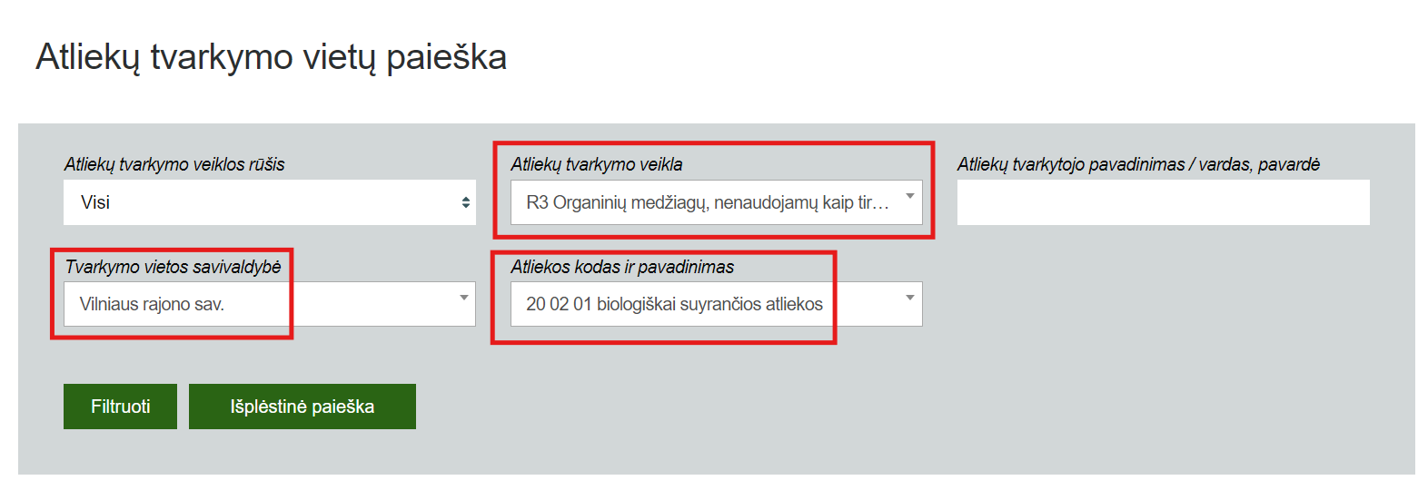
ATLIEKŲ TVARKYMO VIETŲ PAIEŠKA
Atliekų turėtojas žaliąsias atliekas gali perduoti teisę tvarkyti atliekas turinčiam atliekų tvarkytojui. Atliekų tvarkytojų paiešką galite atlikti Atliekų tvarkymo vietų paieškoje: https://www.gpais.eu/atvr-viesa-paieska
Paieškoje reikia pasirinkti atliekų kodą 20 02 01 (biologiškai skaidžios atliekos), atliekų tvarkymo būdą (pvz. R3 – organinių medžiagų, nenaudojamų kaip tirpikliai, perdirbimas ir (arba) atnaujinimas (įskaitant kompostavimą ir kitus biologinio pakeitimo procesus)) ir, pasirinktinai, atliekų tvarkymo vietos savivaldybę

Slide 9
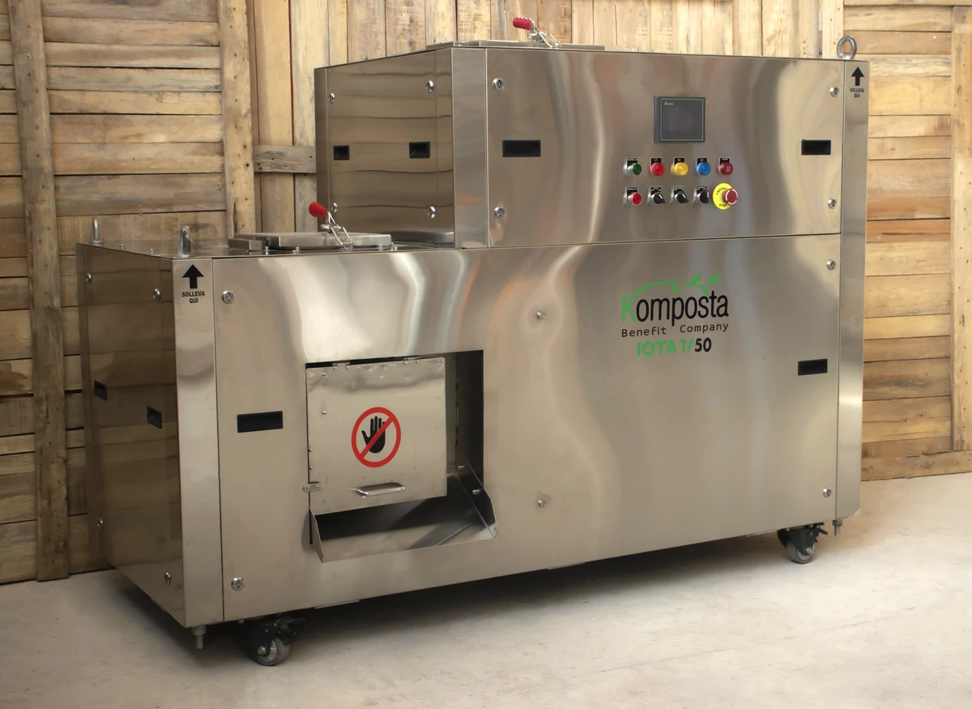
MAŽIEJI KOMPOSTAVIMO ĮRENGINIAI
Viena iš galimybių – mažieji kompostavimo įrenginiai, skirti nedidelių biologiškai skaidžių atliekų kiekių sutvarkymui, tačiau reikia įvertinti reikalavimus susijusius su vietos parinkimu, elektros energijos tiekimu.
Nuotraukos šaltinis: https://komposta.org/?lang=en#mission

